Slide 1
Semana 7

Slide 2
REPORTE DE Desarrollo
Alan Arturo Loya favela realizo todas sus actividades asignadas en la semana numero 47aun que tuvo un leve retraso en las fechas.

Slide 3
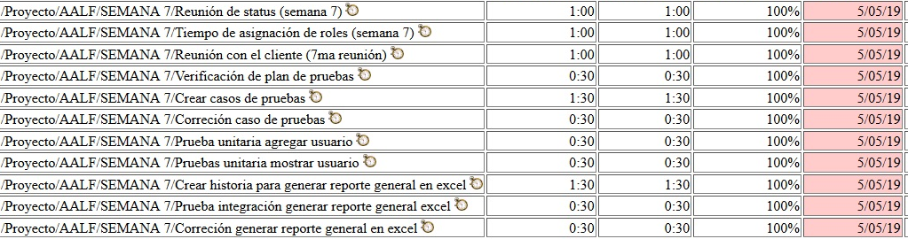

Slide 4
Reporte de Planeación
Beatriz Miranda realizo todas sus actividades asignadas en la semana numero 7 aun que tuvo un leve retraso en las fechas.

Slide 5
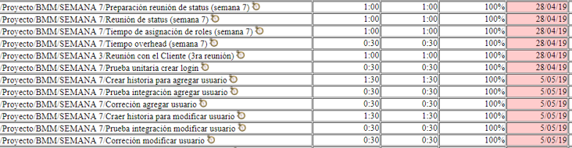

Slide 6
Reporte de soporte
Jesús Albino realizo todas sus actividades asignadas en la semana numero 7 aun que tuvo un leve retraso en las fechas.

Slide 7
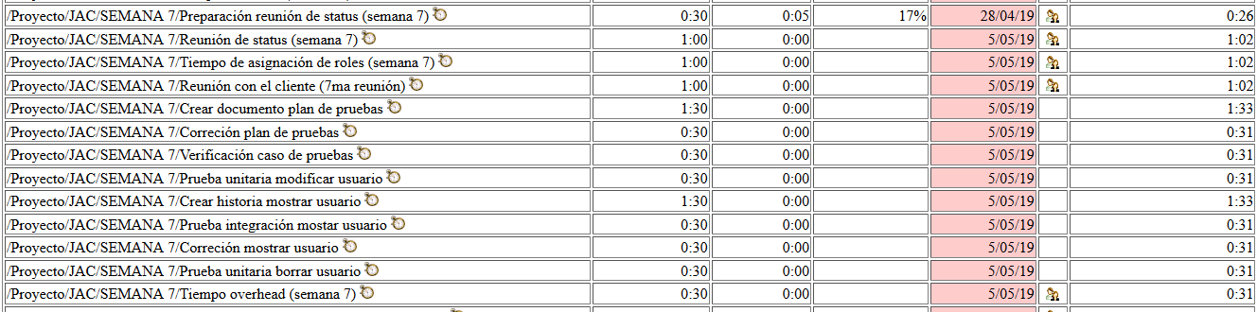

Slide 8
Reporte de líder y CALIDAD Y PROCESOS
Samanta Castro realizo todas sus actividades asignadas en la semana numero 7 aun que tuvo un leve retraso en las fechas.

Slide 9
